Slide 1
Instrument Team Intervisie
Groeien als team -
het teamcharter als hulpmiddel
Oktober 2017
Tim Van Daele

Slide 2
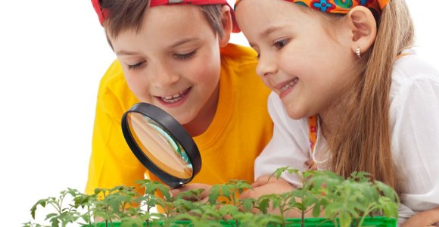
Groeien in wat ?
Notes:
Bespreek in kleine groepjes : wat voor soort autonomie heb je ervaren ? Waarin kon je autonoom zijn ? Hoe zou je die kunnen omschrijven ? Omschrijf kort elke vorm van autonomie die je ontdekt, op 1 grote post-it, kaart, ...

Slide 3
Vakmanschap ontwikkelen
(procesbeheersing)
Resultaatgericht werken
(ondernemerschap)
Verbonden samenwerken
Zelfstandig
organiseren
Notes:
Kunnen we die inputs clusteren op het bovenstaande ?

Slide 4
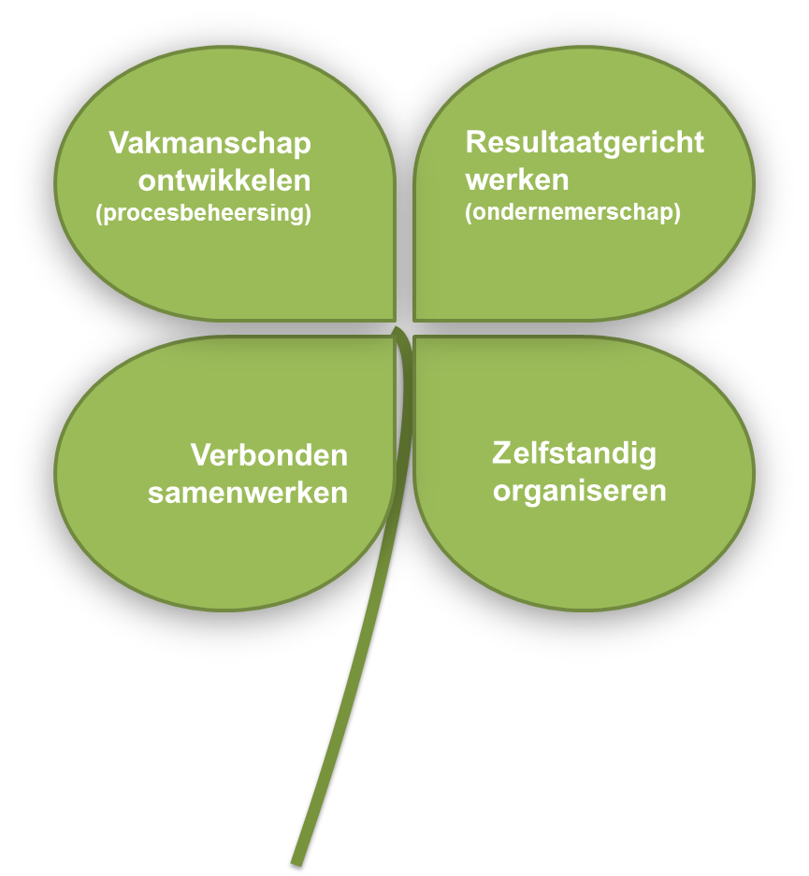
Groeiproces

Slide 5
Wat heeft een team nodig om goed te kunnen samenwerken ?
Notes:
TIM

Slide 6
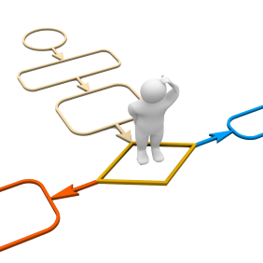
Team Charter
Opdracht - Missie
Prioriteiten -
Ambities
Rollen en
Verwachtingen
Afspraken en
Regels
Persoonlijke Relaties
Notes:
TIM

Slide 8
1. Onze opdracht (of betekenisvolle werk) kennen

Slide 9
Onze opdracht
Realiseren van de ons toegewezen processen binnen de visie van ons CLB

Slide 10
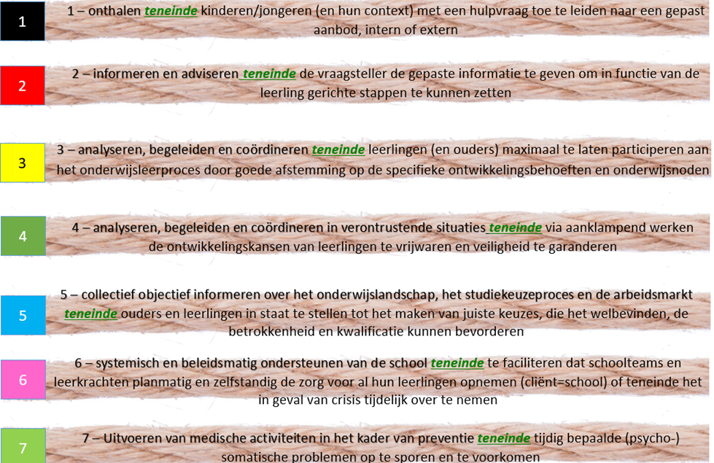

Slide 11
Intervisie: onze opdracht goed doen
We hebben als team een duidelijke opdracht waarmee we voor iets/iemand echt een verschil kunnen maken
Wij hebben een gedeelde visie over hoe wij onze opdracht ingevuld zien en hebben een gezamenlijk beeld van wanneer wij onze opdracht geslaagd vinden
Bvb wat is een goed onthaal
Bvb wat is een goede begeleiding
Bvb wat is goede schoolondersteuning
Bvb wat is een goede ondersteuning van andere teams
...
1__________2_________3_________4____________5
Uiterst ontevreden uiterst tevreden

Slide 12
2. Ambities delen

Slide 14
Ambities
Wat zijn onze gedeelde, lange termijn ambities en hoe geven zij invulling aan de visie en ambities van het CLB?
Wat zijn daarbinnen onze korte termijn doelen voor de komende weken/maanden ?
Geen 40 dingen tegelijkertijd, maar 1 of 2 belangrijke dingen die onze aandacht verdienen
Wie gaat hierin welke engagementen aan ?
Hoe volgen wij dit op en sturen we dit bij ?
Hoe zorgen wij voor een proces van continue verbetering ? Welke instrumenten helpen ons hierbij ?
Notes:
LIEZE
Voor wie en met wie doen we deze opdracht

Slide 15
Intervisie: neuzen in dezelfde richting
Wij hebben samen één of enkele waardevolle ambities voor onze leerlingen/scholen/klanten geformuleerd waardoor wij onze kernopdrachten nog beter kunnen vervullen.
Wij evalueren regelmatig of wij vorderingen maken in het bereiken van onze ambitie
1__________2_________3_________4____________5
Uiterst ontevreden uiterst tevreden

Slide 16
3. Rollen en verwachtingen

Slide 17
Rollen en verwachtingen
Welke rollen hebben wij nodig binnen het team (kern- en regelrollen) ?
Wat verwachten wij van een bepaalde rol – wanneer heeft die goed werk geleverd ?
Wie neemt welke rol op zich ?
Kunnen wij als team continuïteit garanderen ?
Welke kennis en competenties moeten wij binnen het team nog opbouwen ?
Wie zijn onze belangrijke partners en hoe gaan wij goede relaties met hen opbouwen ?
Notes:
TIM
Wat verwachten wij van iedereen binnen het team?
Hanteren wij dezelfde normen aangaande kwaliteit, engagement en waarden ?
Op welke manier maken we daar werk van ?
Welke kennisstandaarden moeten wij beheersen en volgen ?

Slide 18
Intervisie: wie doet wat is duidelijk
Het team heeft alle bevoegdheden die nodig zijn om het werk goed te doen
In ons team weet iedereen welke taken hij moet opnemen voor het uitvoeren en het organiseren van de ons toegewezen kernprocessen
De taken zijn evenwichtig verdeeld in het team
De verwachtingen naar elkaar toe zijn duidelijk geformuleerd
Iedereen neemt zijn individuele verantwoordelijkheid op en we spreken er elkaar over aan (rollen bespreken – afspreken – aanspreken)
Er is afstemming met de partners (ouders, school, PBD, IJH, ...) waardoor de samenwerking optimaal verloopt
1__________2_________3_________4____________5
Uiterst ontevreden uiterst tevreden

Slide 19
4. Afspraken en regels

Slide 21
Afspraken en regels
Hoe gaan wij het werk organiseren?
Wat voor (team) overleg hebben wij nodig?
Hoe communiceren wij onderling?
Hoe nemen wij welke beslissingen ?
Wat zijn regels en procedures die over teams heen gelden, en waaraan elk team (dus wij ook) zich dient te houden ?
Welke ondersteunende instrumenten/tools zijn er beschikbaar om ons te helpen ons werk te doen, competenties, vaardigheden en kennis te ontwikkelen ?
Notes:
LIEZE
Hoe komt het binnen, hoe wordt het gepland, opgenomen en opgevolgd ?
teamoverleg: (doel, inhoud, frequentie, deelnemers, enz...)
Hoe delen wij informatie – welke informatie, waar en hoe ?
Hoe kunnen wij onze werkomgeving zodanig inrichten dat zij onze werking optimaal ondersteunt ?

Slide 22
Intervisie: het team is goed geregeld
We nemen beslissingen via het werkingsprincipe: iedereen heeft initiatiefrecht mits adviesplicht bij belanghebbenden en experten, maar niet de plicht om het advies te volgen tenzij een principieel bezwaar)
Goede systemen ondersteunen de samenwerking (planning, dossierbeheer, ...)
Het team durft anders werken door bestaande werkvormen in vraag te stellen
Het team heeft zinvol overleg en iedereen is op elkaar afgestemd
Het team krijgt feedback en is er op uit om continu te verbeteren
Waar nodig zijn er afspraken om over de teams heen samen te werken (overleg, regels en procedures, …)
1__________2_________3_________4____________5
Uiterst ontevreden uiterst tevreden

Slide 23
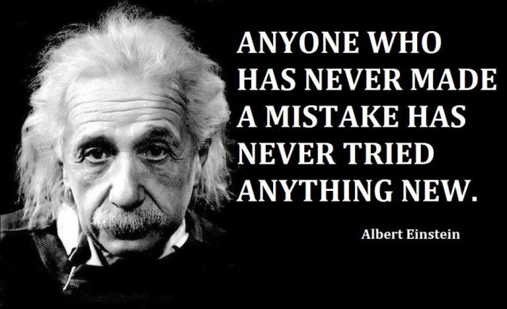

Slide 24
5. Persoonlijke relaties

Slide 25
Persoonlijke relaties
Hoe goed kennen we elkaar, zodat we ieders sterktes kunnen inzetten en elkaar leren begrijpen?
Wat is onze leefregel waar wij ons aan willen houden?
Hoe geven wij elkaar feedback?
Hoe kunnen wij conflicten in ons voordeel gebruiken?
Notes:
LIEZE

Slide 26
Intervisie: ons team werkt veilig en professioneel samen
Spanningen in het team zijn niet bedreigend maar zijn opportuniteiten om goede afspraken te maken
Diversiteit en authenticiteit wordt in ons team gewaardeerd
In ons team ondersteunen we elkaar professioneel maar ook persoonlijk
In ons team spreken we over (on)gewenst gedrag, bespreken wij het, maken wij afspraken en spreken wij elkaar hierover aan
1__________2_________3_________4____________5
Uiterst ontevreden uiterst tevreden

Slide 27
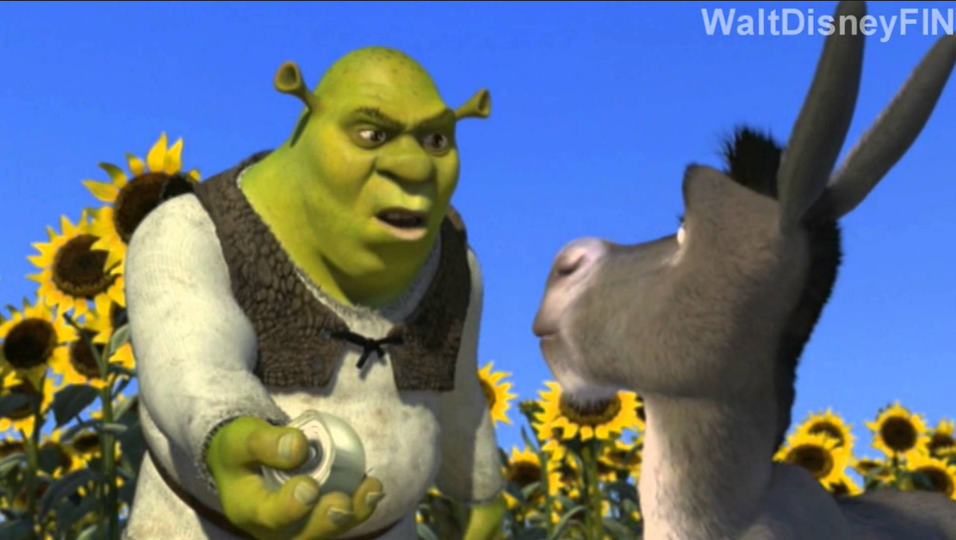
Ogers are like onions
Notes:
TIM

Slide 28
Teams are like onions
Opdracht - Missie
Prioriteiten -
Ambities
Rollen en
Verwachtingen
Afspraken en
Regels
Persoonlijke Relaties

Slide 29
Dat charter, formaliseren? ja of neen
Notes:
TIM

Slide 30
Regel: als het niet vanzelf komt…

